Slide 1
SalesLuv
여러 딜 중
오늘 무엇을 먼저 할지
영업의 흐름을 연결하고
다음 행동을 제안하는 CRM
우선순위
미팅 준비
카스테라(Cass Terra)
후속 기록
승인 반영
기획발표 · 2026.08
기존 CRM의 불편함을
영업 업무 흐름으로 다시 설계
Notes:
[Sources]
- 사용자 제공 자료: /Users/baebae/Desktop/기획발표/스탠드업 미팅.pdf
- 사용자 제공 자료: /Users/baebae/Desktop/기획발표/SalesLuv_멀티에이전트_운영플로우_초심자용-1.html

Slide 2
00
목차
문제에서 시작해, 시장·기능·사용 시나리오·효과로 연결합니다.
01
프로젝트 주제
02
문제정의
무엇을 바꾸려는가
누가 어떤 손실을 겪는가
03
선정 근거 · 시장조사
04
영업흐름
왜 이 시장에서 시작하는가
영업이 실제로 흘러가는 방식
05
기존 CRM의 단점
06
차별화 핵심기능
기존 방식의 구조적 한계
SalesLuv가 개입하는 지점
07
사용자 시나리오
08
기대효과
사람과 에이전트의 역할
측정 가능한 변화
카스테라(Cass Terra) · SalesLuv
02
Notes:
[Sources]
- 사용자 요청의 발표 목차
- 발표 구조는 제공 자료의 문제→시장→흐름→기능→시나리오 순서를 기준으로 재구성함 [추론]

Slide 3
01
프로젝트 주제
SalesLuv는 CRM을 기록 도구에서 영업 판단을 돕는 업무 시스템으로 바꿉니다.
핵심 사용자
영업의 시작부터 끝까지
한번에 해결하는 영업특화 멀티에이전트CRM
영업담당자
기록·준비·후속 행동의 부담
담당자 개인에게 남는 고객 맥락을
팀이 이어받을 수 있는 구조로 만든다.
영업관리 팀장
인수인계·예측·코칭의 리스크
CRM이란?
고객·잠재고객과의 상호작용 데이터를 통합해 영업·마케팅·서비스 개선에 활용하는 전략이자 시스템입니다.
카스테라(Cass Terra) · SalesLuv
03
Notes:
[Sources]
- 사용자 제공 자료: 스탠드업 미팅.pdf, 1~4번 문항
- 사용자 제공 자료: SalesLuv 운영플로우 HTML, 00절
- CRM 정의: 사용자 제공 문구를 발표용으로 축약
[Speaker cue]
개인에게 남는 영업 암묵지를 시스템이 자동으로 확정하는 것이 아니라, 구조화·요약·제안하고 사람의 승인으로 이어지게 한다.

Slide 4
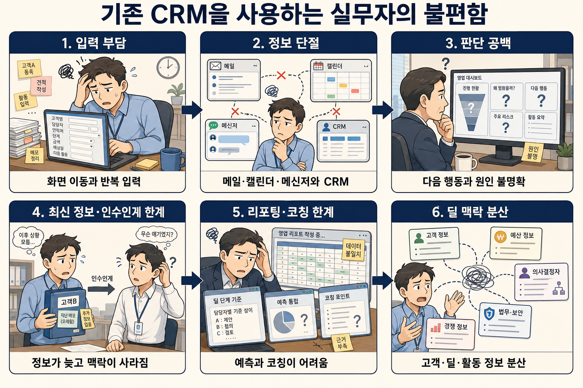
02
문제정의
영업담당자 개인만 소유하는 영업 암묵지(Key Doctor 성향 등)가 이직·인수인계시 소실되는 문제
입력 부담
화면 이동·반복 입력
정보 단절
메일·캘린더·메신저 분리
판단 공백
다음 행동·정체 원인 불명확
관리 한계
인수인계·예측·코칭 맥락 부족
카스테라(Cass Terra) · SalesLuv
04
Notes:
[Sources]
- 사용자 제공 이미지: /Users/baebae/Desktop/기획발표/기존 SCM의 불편사항.png
- 사용자 제공 자료: SalesLuv 운영플로우 HTML, 00-1절
[근거등급]
- 네 가지 문제군은 제공 자료의 영업담당자·영업팀장 세부 불편사항을 요약한 것 [검증 · 제공 자료].

Slide 5
03
프로젝트 주제 선정 근거
시장 전체보다, 처음 선택받을 수 있는 진입 시장을 먼저 봅니다.
의료기기 영업 CRM
일반 영업 CRM
작지만 고객과 구매 이유가 명확한 시작점
크지만 경쟁과 고객 획득 난도가 높은 시장
6,661개
20,036명
약 2.8조원
국내 의료기기 기업
영업·판매 직무 종사자
국내 전체 CRM 추정 시장
연 72~120억
약 38.6조원
이론상 구독 매출 상한
글로벌 영업 CRM 추정 시장
[검증 · 제공 시장조사]
[검증 · 제공 시장조사]
카스테라(Cass Terra) · SalesLuv
05
Notes:
[Sources]
- 사용자 제공 자료: /Users/baebae/Desktop/기획발표/SCM 시장조사.html
- 한국보건산업진흥원 실태조사: https://www.khidi.or.kr/board/view?linkId=48945740&menuId=MENU00085
- Grand View Research: https://www.grandviewresearch.com/horizon/outlook/customer-relationship-management-market/south-korea
- Gartner: https://www.gartner.com/en/documents/6791434
- 숫자는 제공 시장조사 자료의 정의와 환산 기준을 따름. 의료기기 고객 수·좌석 수와 CRM 시장 매출은 서로 다른 정의이므로 규모 감각 비교용으로만 사용.

Slide 6

04
영업흐름
SalesLuv는 영업단계마다 생기는 정보를 다음 판단으로 연결합니다.
Notes:
[Sources]
- 사용자 제공 이미지: /Users/baebae/Desktop/기획발표/영업흐름.png
- 사용자 요청으로 확정된 6단계: 리서치 → 방문미팅 → 제품시연 → 견적서 전달 → 계약 → 제품설치

Slide 7
05
기존 CRM의 단점
기록은 쌓이지만, 고객·딜·활동의 맥락이 흩어져 판단으로 이어지지 않습니다.
Notes:
[Sources]
- 사용자 제공 이미지: /Users/baebae/Desktop/기획발표/기존 SCM의 불편사항.png
- 사용자 제공 자료: SalesLuv 운영플로우 HTML, 00-1절
[근거등급]
- 마지막 문장은 네 가지 문제군과 SalesLuv 운영플로우를 연결한 구조적 해석 [추론].

Slide 8
06
기존 CRM과 차별화할 핵심기능
SalesLuv의 차별점은 “자동 입력” 하나가 아니라, 맥락을 모아 판단·승인·재계산하는 흐름입니다.
01
통합 맥락 카드
02
미팅 보고서 초안
고객·딜·활동·결정자·이슈를 한 화면에서 연결
STT·OCR·직접 입력을 바탕으로 보고서와 변경안 생성
메일·캘린더·메신저 등 분산 정보의 연결
사람이 수정·확정하기 전에는 저장하지 않음
03
Deal × Portfolio Agent
04
승인 게이트
딜 내부의 다음 행동과 딜 사이의 우선순위를 분리 판단
AI는 분석·준비·제안까지, 확정은 사용자 선택으로
충돌 시 제약을 되돌려 재분석
CRM 변경·캘린더 등록·보고서 확정은 승인 후 반영
카스테라(Cass Terra) · SalesLuv
08
Notes:
[Sources]
- 사용자 제공 자료: SalesLuv_멀티에이전트_운영플로우_초심자용-1.html, 00절·01절·03절·04절
- 사용자 제공 자료: 스탠드업 미팅.pdf, 4~7번 문항
[근거등급]
- STT·OCR·승인 게이트·Deal/Portfolio 역할 분리는 제공 자료에 명시된 기능 [검증].
- “자동 입력 하나가 아니라…”는 기능을 문제정의와 연결한 해석 [추론].

Slide 9
07
전체 사용자 시나리오
영업사원은 추천을 받고 선택하며, 시스템은 승인된 정보로 다음 사이클을 다시 계산합니다.
1
2
3
4
5
6
오늘의 우선순위
미팅 전 브리핑
미팅 후 입력
보고서 확정
정보 반영
분석(업무,매출)
전체 딜 비교
히스토리·질문·준비물
STT·OCR·직접 입력
수정·검토·승인
CRM 저장·재계산
업무·매출 분석
Portfolio Agent
Deal Agent
보고서 함수
사용자
Deal → Portfolio
Assistant Agent
운영 원칙 [검증]: AI는 분석·준비·초안·제안까지, 최종 확정은 사람의 선택과 승인으로.
카스테라(Cass Terra) · SalesLuv
09
Notes:
[Sources]
- 사용자 제공 자료: SalesLuv 운영플로우 HTML, 04절 사용 시나리오
- 사용자 제공 자료: SalesLuv 운영플로우 HTML, 00절 “AI가 확정하지는 않습니다”
- 사용자 제공 자료: 스탠드업 미팅.pdf, 8번 문항의 인수인계 시나리오는 별도 핵심 시나리오로 기록되어 있으며 실제 검증 전 [추론]으로 표시됨.

Slide 10
08
기대효과
기존 방식의 “찾고 정리하고 다시 입력”을 줄여, 영업 판단에 쓰는 시간을 늘립니다.
기존 방법
SalesLuv 이용 후
·
매출은 Excel, 마케팅은 PPT
✓
정형 데이터는 자동 집계·검증
·
미팅 후 수기 정리와 반복 입력
✓
정성 데이터는 브리핑으로 구조화
·
인수인계는 형식적 문서 전달
✓
승인된 변경만 CRM에 반영
·
숫자는 보이지만 원인·맥락은 분산
✓
딜별 판단과 전체 우선순위를 재계산
카스테라(Cass Terra) · SalesLuv
10
Notes:
[Sources]
- 사용자 제공 자료: 스탠드업 미팅.pdf, 3~5번 문항
- 사용자 제공 자료: SalesLuv 운영플로우 HTML, 00절·04절
[근거등급]
- 기존 방법과 이용 후 업무 변화 방향은 제공 자료 기반 [검증].
- 수치형 효과는 현재 기준선과 목표값이 없어 임의로 제시하지 않음 [미확인].
[검증 설계 제안]
- 도입 전후 동일 사용자 기준으로 기록 소요시간·보고서 확정률을 비교.
- 인수인계 시나리오에서는 체크리스트 기반 누락 항목을 전후 비교.
- 다음 행동 실행률은 정의(완료 기준·기간)를 먼저 고정한 뒤 측정.

Slide 11
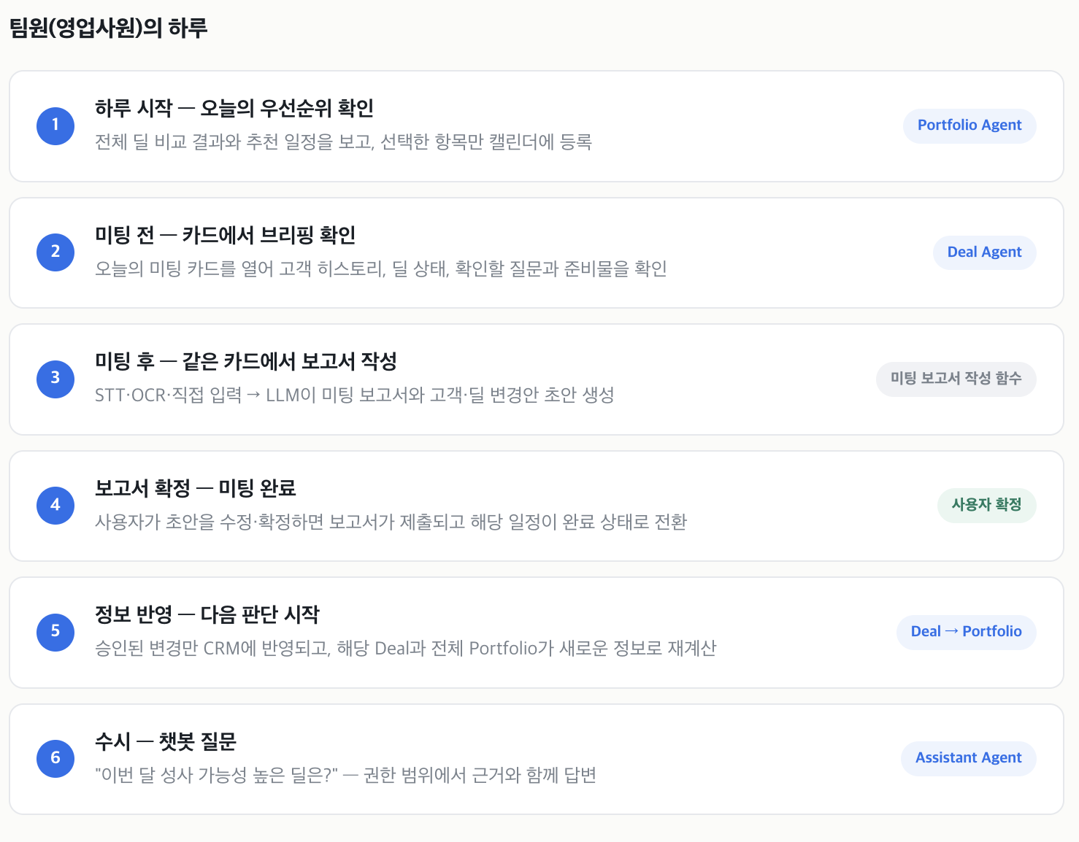
분석(보고,매출) - 업무·매출 분석
업무·매출 분석
Notes:
[Sources]
- 사용자 제공 시나리오 이미지: /Users/baebae/Desktop/기획발표/팀원의 사용시나리오.png
- 6번 항목 제목은 사용자의 요청에 따라 “수시”를 “분석(보고,매출)”로 수정함.
팀원은 우선순위 확인 → 미팅 브리핑 → 보고서 작성 → 사용자 확정 → 정보 반영의 흐름으로 업무를 진행한다.

Slide 12
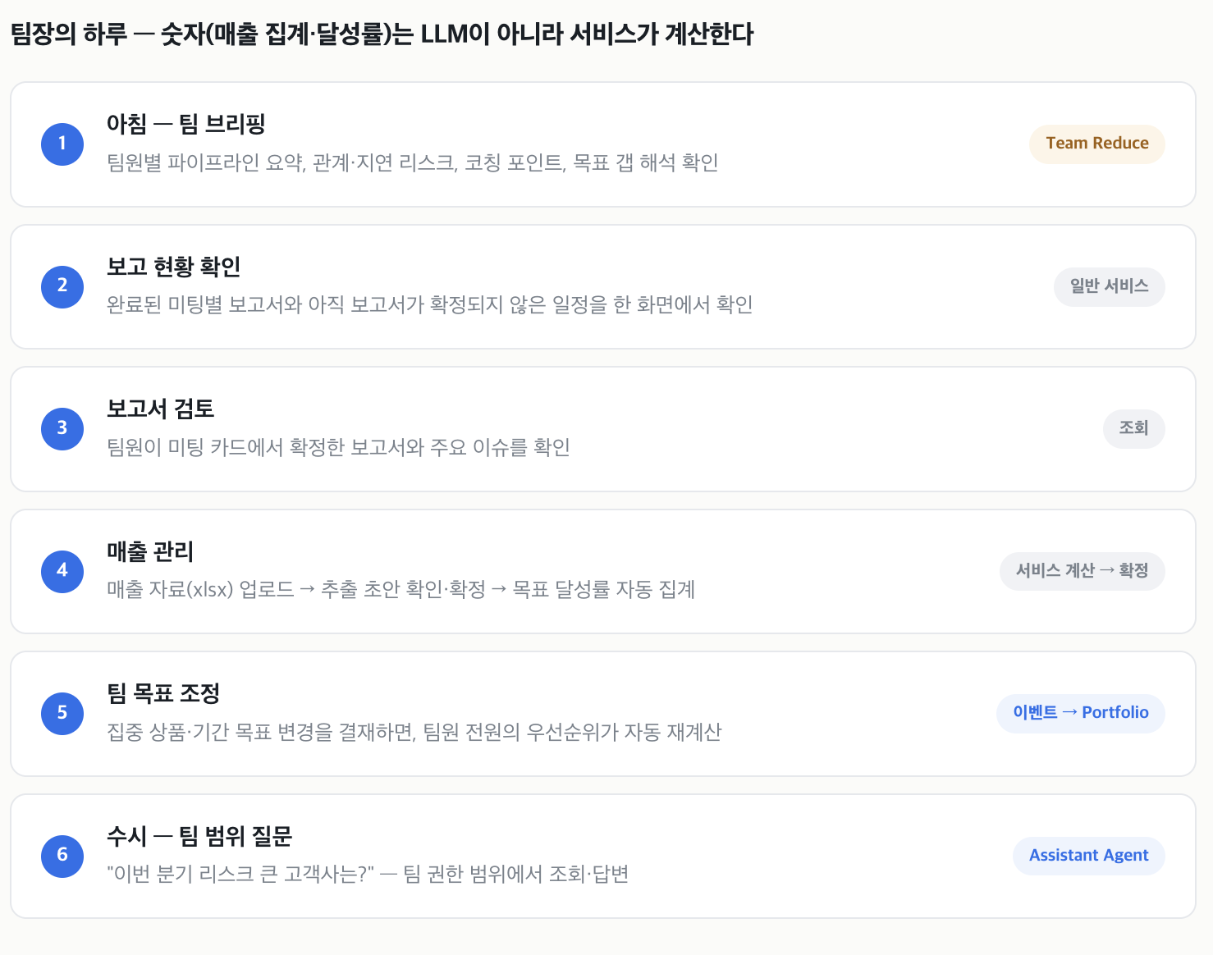
분석(보고,매출) - 팀 범위 분석
보고·매출 분석
Notes:
[Sources]
- 사용자 제공 시나리오 이미지: /Users/baebae/Desktop/기획발표/팀장의 사용시나리오.png
- 6번 항목 제목은 사용자의 요청에 따라 “수시”를 “분석(보고,매출)”로 수정함.
팀장은 팀 브리핑 → 보고 현황 → 보고서 검토 → 매출 관리 → 목표 조정 → 팀 범위 분석의 흐름으로 관리한다.

